Slide 1
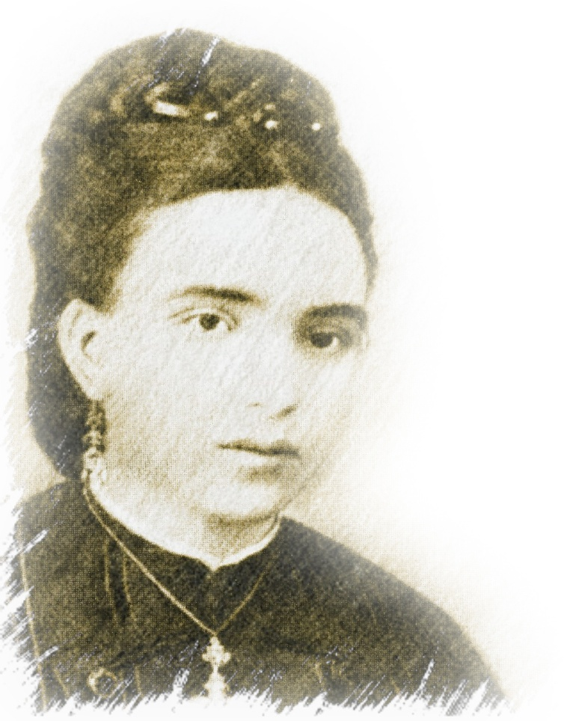
Alberta
Mujer emprendedora, fuerte y creyente

Slide 3
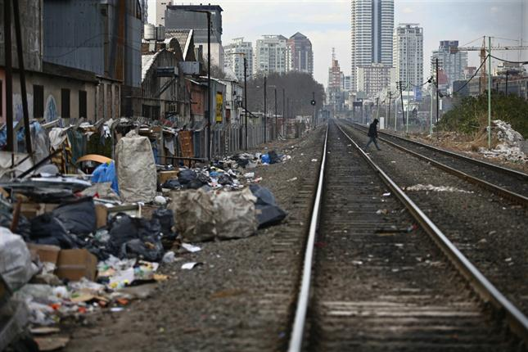

Slide 4
Rutina de pensamiento PERCIBIR, CONOCER Y TOMAR EN CUENTA
1. ¿Qué puede percibir esta mujer?
2. ¿Qué puede esta mujer creer o saber acerca de la fe?
3. ¿Qué le puede inquietar a la persona?

Slide 5
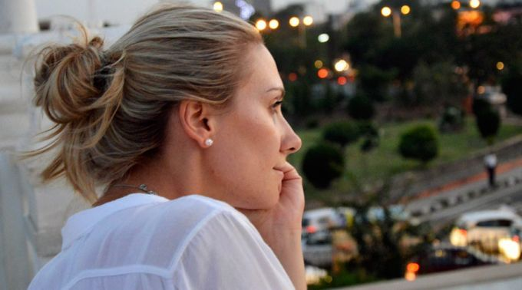
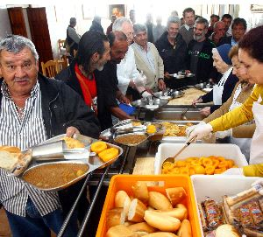
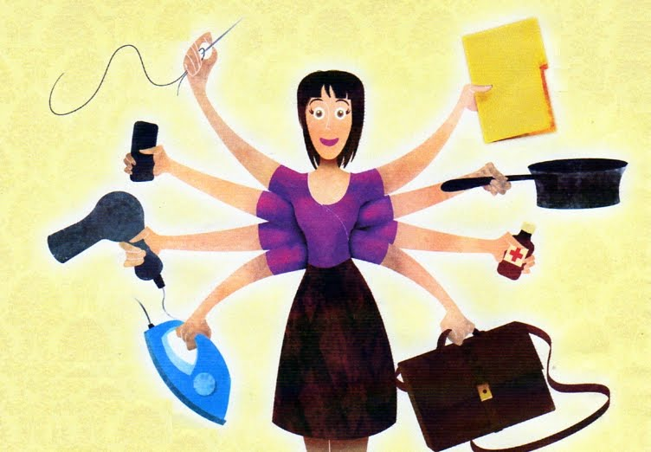
Puesta en común de las perspectivas

Slide 6
Rasgos de una mujer cristiana
EMPRENDEDORA | FUERTE | CREYENTE

Slide 7
Así vivió Alberta
Emprendedora
Creyente
Fuerte

